Slide 1
Коррекционная неделя с учителем-дефектологом Криворучко С.А.
Дикие и домашние птицы

Slide 2
На протяжении всей коррекционной недели проводились групповые и индивидуальные занятия на лексическую тему птицы

Slide 3
Основные задачи коррекционных занятий
Развитие общей и мелкой моторики
Развитие умения составлять из частей целый объект
Развитие познавательной активности
Развитие умения группировать объекты по основным признакам
Развитие графомоторных навыков
Развитие умения находить и определять цвет объекта
Снятие психоэмоционального напряжения
Развитие умения воспроизводить простые звукоподрожания птицам
Развитие умения называть птицу опираясь на изображение

Slide 4
С учениками 7-Б класса в течении коррекционной недели мы знакомились с разными видами птиц (дикими и домашними) , искали отличительные признаки и находили общие.
Создали макет птичьего двора с домашними птицами.

Slide 6
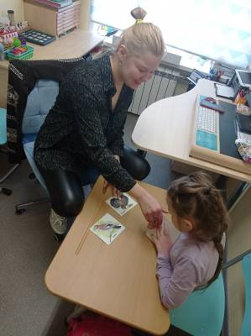
На индивидуальных занятиях с Дашей изучали вид и название птиц. Складывали целостное изображение из частей.

Slide 7
На занятии с Глебом развивали умения раскрашивать по зрительно образцу, с заданным направлением штриховки.
На занятии с Алексеем развивали умение определять основные части птицы, составлять из частей целый объект.

